Slide 2
Pujian Kepada Allah S.W.T.
اَلْحَمْدُ لِلَّهِ
Segala puji-pujian hanya bagi
Allah S.W.T.

Slide 3
Syahadah
وَأَشْهَدُ أنْ لَا إلَهَ إلَّا الله،
وَاَشْهَدُ أَنَّ مُحَمَّدًا عَبْدُهُ وَرَسُولُه.
Dan aku bersaksi bahawa sesungguhnya tiada tuhan melainkan Allah Yang Maha Esa, dan juga aku bersaksi bahawa Nabi Muhammad SAW itu adalah hambaNya dan RasulNya.

Slide 4
Selawat Ke Atas
Nabi Muhammad S.A.W
اَللَّهُمَّ صَلِّ وَسَلِّمْ عَلَى سَيِّدِنَا مُحَمَّدٍ، وَعَلَى آَلِهِ وَصَحْبِهِ، وَمَنْ تَبِعَهُمْ بِإِحْسَانٍ إِلَى يَوْمِ الدِّيْنِ.
Ya Allah, cucurilah rahmat dan sejahtera ke atas Nabi Muhammad SAW dan ke atas keluarganya, para sahabatnya dan para pengikut baginda sehingga hari pembalasan.

Slide 5
Pesanan Taqwa
أُوْصِيْكُمْ وَإِيَّايَ بِتَقْوَى اللهَ، فَقَدْ فَازَ الْمُتَّقُوْنَ.
Bertakwalah kepada Allah SWT dengan bersungguh-sungguh, maka berjayalah mereka yang bertakwa

Slide 7
DI PENGHUJUNG BULAN RAMADHAN
Situasi Umum Masyarakat Sekeliling Disibukkan Dengan Hiruk-pikuk Menyambut Aidilfitri
Gedung-gedung Perniagaan Menjadi Padat
Lalu Lintas Lambat Merayap
Rumah Bertukar Warna Dan Wajah
Baju Baru Dan Pelbagai Juadah Makanan Tersiap

Slide 8
Perbezaan Masyarakat Awam dengan Dan Para Salafussoleh
MASYARAKAT
Rasa Bahagia Di Penghujung Ramadhan
PARA SALAFUSSOLEH
Semakin Rancak Memburu Saki Baki Keberkatan Dan Janji Ilahi
Perasaan Sayu, Sedih Dan Mengalir Air Mata Pilu Dan Syahdu Untuk Menghadapi Saat Terpisahnya RAMADHAN

Slide 9
Orang Soleh Bersedih di Akhir Ramadhan
Berlalunya Ramadhan, Maka Segala Kehebatan Anugerah Allah Juga Pergi Bersama
PERTAMA
Tiada Keistimewaan Dibukakan Pintu Syurga dan Ditutup Pintu Neraka
Syaitan Kembali Bebas Berkeliaran
Tiada Malam Qadar Dan Tiada Keberkatan Ramadhan

Slide 10
Orang Soleh Bersedih di Akhir Ramadhan
Tiada Jaminan Khusus
Keampunan Segala Dosa
KEDUA
SABDA NABI MUHAMMAD SAW :
مَنْ صَامَ رَمَضَانَ إيْمَانًا وَاحْتِسَابًا غُفَرَ لَهُ مَا تَقَدَّمَ مِنْ ذَنْبِهِ (وَفِي روَاية) مَنْ قَامَ رَمَضَانَ إِيْمَانًا وَاحْتِسَابًا غَفَرَ لَهُ مَا تَقَدَّمَ مِن ذَنْبه (بخاري ومسلم)
“Barangsiapa yang berpuasa Ramadhan dengan penuh keimanan dan berharap pahala dan redhaNya, maka diampuni segala dosanya yang telah lalu.” (Dalam riwayat lain) “Barangsiapa menghidupkan malam Ramadhan (qiyam) dengan penuh keimanan dan berharap pahala dan redhaNya maka diampuni segala dosanya yang telah lalu.”

Slide 11
Perbezaan Masyarakat Dan Para Salafussoleh
Cara Pandang Dan Fikir Yang Sangat Berbeza
Kewajipan Kepada Semua Untuk Memperbetulkan Kembali Sudut Pandang
Sedaya Upaya Menjernihkan Situasi Serta Bekerja Keras
Mewujudkan Masyarakat Yang Berjaya Dididik Dengan Bulan Mulia Ini

Slide 12
Sifat yang dipupuk dan diperbaiki Di Penghujung Ramadhan
Bersungguh Mencari Dan Menuntut Tawaran Lumayan Daripada Allah Dengan Mengikuti Sunnah Nabi Saw
PERTAMA
SABDA NABI MUHAMMAD SAW :
أَنَّ النَّبِيَّ صَلَّى اللهُ عَلَيْهِ وَسَلَّمَ كَانَ إِذَا دَخَلَ العَشْرُ أَحْيَا اللَّيْلَ وَأَيْقَظَ أَهْلَهُ وَشَدَّ مِئْزَرَه. (رواه البخاري ومسلم)
"Sesungguhnya Nabi saw apabila berada dalam sepuluh hari (terakhir Ramadhan), Baginda menghidupkan malam, mengejutkan ahli keluarga daripada lena dan mengetatkan ikatan kain (menunjukkan kesungguhan beribadat)".

Slide 13
Sifat yang dipupuk dan diperbaiki Di Penghujung Ramadhan
Meneruskan ibadat puasa dengan teliti dan sentiasa membasahi bibir dengan zikir dan al-Quran
KEDUA
Sabda Nabi Muhammad Saw :
اَلْصِّيَامُ وَالْقُرْأَنُ يَشْفَعَانِ لِلْعَبْدِ يَوْمَ الْقِيَامَةِ يَقُوْلُ الصِّيَامُ أَيْ رَبِّ مَنَعْتُهُ الطَّعَامَ وَالشَّهَوَاتِ باِلنَّهَارِ فَشَفِّعْنِي فِيْهِ، وَيَقُوْلُ الْقُرْأَنُ مَنَعْتُهُ النَّوْمَ بِاللَّيْلِ فَشَفِّعْنِي فِيْهِ قَالَ فَيُشَفَّعَانِ.
“Amalan puasa dan membaca al-Quran akan memberi syafaat bagi seorang hamba pada hari kiamat. Puasa berkata; Wahai Tuhan, aku telah menahannya dari makan dan syahawat di siang hari, maka izinkanlah aku memberi syafaat kepadanya. Dan al-Quran berkata; Aku menahannya dari tidur di waktu malam, maka izinkanlah aku memberi syafa’at kepadanya. Maka keduanya pun diizinkan memberi syafa’at.”

Slide 14
Sifat yang dipupuk dan diperbaiki Di Penghujung Ramadhan
KETIGA
Meneruskan dan menggandakan Ibadat terutamanya di penghujung Ramadhan
Firman Allah Taala dalam
surah al-Qadr ayat 3 :
لَيْلَةُ الْقَدْرِ خَيْرٌ مِّنْ أَلْفِ شَهْرٍ (3)
“Malam al-qadar itu lebih baik dari seribu bulan.”

Slide 15
Sabda Nabi SAW
عَنْ أبِي هُرَيْرَة رضي الله عنه قَالَ: قَالَ رَسُولُ الله صلى الله عليه وسلم : مَنْ قَامَ لَيْلَةَ القَدْرِ إِيْمَانًا وَاحْتِسَابًا غُفِرَ لَهُ مَا تَقَدَّمَ مِنْ ذَنْبِه. (متفق عليه)
Daripada Abu Hurairah ra. Sabda Nabi saw; “Barangsiapa menghidupkan malam al-qadar (qiyam) dengan penuh keimanan dan berharap pahala dan redhaNya, maka diampunkan segala dosanya yang telah lalu.”

Slide 16
Sifat yang dipupuk dan diperbaiki Di Penghujung Ramadhan
KEEMPAT
Memiliki Perasaan Takut Yang Mendalam Dan Disalut Dengan Rasa Penuh Harapan Supaya Amal Ibadat Diterima Ilahi
Firman Allah Taala dalam
surah al-Mukminun ayat 60 :
وَالَّذِينَ يُؤْتُونَ مَا آتَوا وَّقُلُوبُهُمْ وَجِلَةٌ أَنَّهُمْ إِلَىٰ رَبِّهِمْ رَاجِعُونَ
“Dan mereka yang memberikan apa yang mereka sedekahkan dengan hati penuh rasa takut kerana mereka tahu sesungguhnya mereka akan kembali kepada Tuhannya.”

Slide 17
Aishah
“Adakah mereka itu minum arak dan mencuri ya Rasulullah?”
Rasulullah SAW
“Tidak wahai anak As-Siddiq, akan tetapi mereka itu orang yang berpuasa, mendirikan solat dan bersedekah tetapi mereka sangat takut amalan mereka tidak diterima dan mereka itulah orang yang sentiasa berlumba dalam perkara kebaikan”.

Slide 18
Amalan Kebaikan Ramadhan
Dapat Membentuk Perubahan Dalam Sikap Dan Akhlak Seharian
Dianugerahkan Sifat Taqwa Yang Melayakkan Orang Berpuasa Menggapai Apa Yang Disediakan Oleh Allah
Sebati Perasaan Takut Kepada Allah
Beramal Dengan al-Quran
Bersedia Untuk Menghadapi Kematian Dan Redha Dengan Segala Ketentuannya

Slide 19
Firman Allah SWT dalam
surah an Nur ayat 21
يَا أَيُّهَا الَّذِينَ آمَنُوا لَا تَتَّبِعُوا خُطُوَاتِ الشَّيْطَانِ ۚ وَمَن يَتَّبِعْ خُطُوَاتِ الشَّيْطَانِ فَإِنَّهُ يَأْمُرُ بِالْفَحْشَاءِ وَالْمُنكَرِ ۚ وَلَوْلَا فَضْلُ اللَّهِ عَلَيْكُمْ وَرَحْمَتُهُ مَا زَكَىٰ مِنكُم مِّنْ أَحَدٍ أَبَدًا وَلَٰكِنَّ اللَّهَ يُزَكِّي مَن يَشَاءُ ۗ وَاللَّهُ سَمِيعٌ عَلِيمٌ
“Hai orang-orang yang beriman, janganlah kamu mengikuti langkah-langkah syaitan. Barangsiapa yang mengikuti langkah-langkah syaitan, maka sesungguhnya syaitan itu menyuruh mengerjakan perbuatan yang keji dan yang mungkar. Sekiranya tidaklah kerana kurnia Allah dan rahmatNya kepada kamu sekalian, nescaya tidak seorangpun dari kamu bersih (dari perbuatan-perbuatan keji dan mungkar itu) selama-lamanya, tetapi Allah membersihkan siapa yang dikehendaki-Nya. Dan Allah Maha Mendengar lagi Maha Mengetahui.”

Slide 20
بَارَكَ اللهُ لِيْ وَلَكُمْ بِالْقُرْآنِ الْعَظِيْمِ، وَنَفَعَنِي وَإِيَّاكُمْ بِمَا فِيْهِ مِنَ الأيَاتِ وَالذِّكْرِ الْحَكِيْمِ، وَتَقَبَّلَ مِنِّي وَمِنْكُمْ تِلاوَتَهُ إِنَّهُ هُوَ السَّمِيعُ الْعَلِيْمُ. أَقُوْلُ قَوْلِيْ هَذَا وَأَسْتَغْفِرُ اللهَ الْعَظِيْمَ لِيْ وَلَكُمْ، وَلِسَائِرِ الْمُسْلِمِيْنَ وَالْمُسْلِمَاتِ، وَالْمُؤْمِنِيْنَ وَالْمُؤْمِنَاتِ الأَحْيَاءِ مِنْهُمْ وَالأَمْوَاتِ، فَاسْتَغْفِرُوْهُ،
إِنَّهُ هُوَ الْغَفُوْرُ الرَّحِيْمُ.

Slide 21
Doa Antara Dua Khutbah
Aamiin Ya Rabbal Aalamin..
Tuhan Yang Memperkenankan Doa Orang-orang Yang Taat, Berilah Taufik Kepada Kami
Di Dalam Mentaatimu, Ampunilah Kepada
Mereka Yang
Memohon Keampunan.
Aamiin

Slide 23
Pujian Kepada Allah S.W.T.
الْحَمْدُ لِلَّهِ
Segala puji-pujian hanya
bagi Allah S.W.T.

Slide 24
Syahadah
وَأَشْهَدُ أَن لآ إِلَهَ إِلاَّ اللهُ وَحْدَهُ لاَ شَرِيْكَ لَهُ، وَأَشْهَدُ أَنَّ مُحَمَّدًا عَبْدُهُ وَرَسُوْلُهُ.
Dan aku bersaksi bahawa sesungguhnya tiada tuhan melainkan Allah yang Maha Esa, tiada sekutu bagiNya dan juga aku bersaksi bahawa nabi Muhammad S.A.W adalah hambaNya dan rasulNya.

Slide 25
Selawat Ke Atas
Nabi Muhammad S.A.W
اَللَّهُمَّ صَلِّ وَسَلِّمْ عَلَى سَيِّدِنَا مُحَمَّدٍ
وَعَلَى آلِهِ وَأَصْحَابِهِ وَأَتْبَاعِهِ إِلَى يَوْمِ الدِّيْنِ.
Ya Allah, Cucurilah rahmat dan sejahtera ke atas hambaMu dan rasulMu Nabi Muhammad S.A.W dan ke atas keluarganya dan para sahabatnya serta pengikut Baginda sehingga hari pembalasan.

Slide 26
Pesanan Taqwa
اِتَّقُوا اللهَ، أُوْصِيْكُمْ وَنَفْسِيْ بِتَقْوَى اللهِ وَطَاعَتِهِ
لَعَلَّكُمْ تُفْلِحُوْنَ.
Marilah kita sama-sama meningkatkan ketakwaan kepada Allah Taala dengan bersungguh-sungguh mentaati segala perintahNya dan menjauhi segala laranganNya, kerana hanya orang-orang yang bertakwa sahaja yang akan mencapai kejayaan.

Slide 27
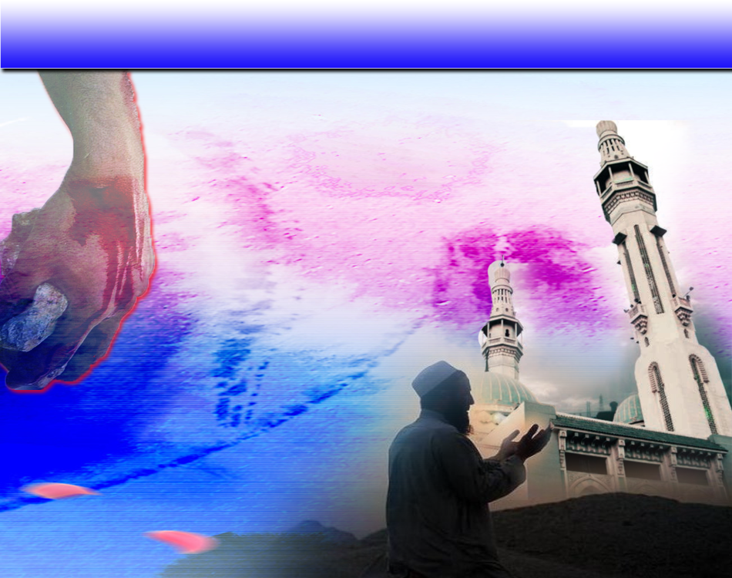
Seruan
Selawat dan salam kepada Rasulullah s.a.w.
(Surah Al-Ahzab : Ayat 56)
“Sesungguhnya Allah Taala Dan Para MalaikatNya Sentiasa Berselawat Ke Atas Nabi (Muhammad).
Wahai Orang-orang Beriman! Berselawatlah Kamu
Ke Atasnya Serta Ucapkanlah Salam Sejahtera Dengan Penghormatan Ke Atasnya Dengan Sepenuhnya”.

Slide 28
Selawat

Slide 29
وَارْضَ اللَّهُمَّ عَنِ الْخُلَفَاءِ الرَّاشِدِيْنَ الْمَهْدِيِّيْنَ، سَادَتِنَا أَبِيْ بَكْرٍ وَعُمَرَ وَعُثْمَانَ وَعَلِيّ، وَعَنْ بَقِيَّةِ الصَّحَابَةِ أَجْمَعِيْنَ، وَعَنِ التَّابِعيْنَ وَتَابِعِى التَّابِعِيْنَ بِإِحْسَانٍ إِلَى يَوْمِ الدِّيْن.
Dan berilah keredhaan ke atas Khalifah
ar-rasyidin, Abu Bakar, Omar, Uthman dan Ali, dan seluruh sahabat-sahabatnya serta pengikut- pengikut Baginda hingga hari pembalasan.

Slide 30
اللَّهُمَّ اغْفِرْ لِلْمُؤْمِنِيْنَ وَالْمُؤْمِنَاتِ، وَالْمُسْلِمِيْنَ وَالْمُسْلِمَاتِ، الأَحْيَاءِ مِنْهُمْ وَالأَمْوَات،
إِنَّكَ سَمِيْعٌ قَرِيْبٌ مُجِيْبُ الدَّعَوَات.
Ya Allah, Ampunkanlah Dosa Golongan Muslimin Dan Muslimat, Mu’minin Dan Mu’minaat, samada yang masih hidup atau yang telah mati. Sesungguhnya Engkau Maha Mendengar dan Maha Memakbulkan segala permintaan.

Slide 31
اللَّهُمَّ أَعِزَّ الْإِسْلَامَ وَالْمُسْلِمِيْنَ، وَأَذِلَّ الشِّرْكَ وَالْمُشْرِكِيْنَ، وَدَمِّرْ أَعْدَاءَكَ أَعْدَاءَ الدِّيْن وَانْصُرْ عِبَادَكَ الْمُؤْمِنِيْن.
Ya Allah! Daulatkan Islam dan muliakan orang Islam dan hinakanlah kesyirikan dan orang Musyrik, dan hancurkanlah musuh-musuh Islam dan berilah kemenangan kepada hamba-Mu.

Slide 32
اللَّهُمَّ أَصْلِحْ لَنَا دِيْنَنَا الَّذِيْ هُوَ عِصْمَةُ أَمْرِنَا، وَأَصْلِحْ لَنَا دُنْيَانَا الَّتِيْ فِيْهَا مَعَاشُنَا، وَأَصْلِحْ لَنَا أَخِرَتَنَا الَّتِيْ فِيْهَا مَعَادُنَا، وَاجْعَلِ الْحَيَاةَ زِيَادَةً لَنَا فِيْ كُلِّ خَيْرٍ، وَاجْعَلِ الْمَوْتَ رَاحَةً لَنَا مِنْ كُلِّ شَرٍّ.
Ya Allah! Perbaikilah bagi kami agama kami kerana ia penjaga urusan kami, perbaikilah bagi kami dunia kami kerana didalamnya tempat kehidupan kami, perbaikilah bagi kami akhirat kami kerana ia tempat kembali kami, jadikanlah kehidupan sebagai kebaikan bagi kami dan jadikanlah kematian sebagai kerehatan kami daripada segala kejahatan.

Slide 35
رَبَّنَا ظَلَمْنَا أَنْفُسَنَا وَإِنْ لَمْ تَغْفِرْ لَنَا وَتَرْحَمْنَا لَنَكُوْنَنَّ مِنَ الْخَاسِرِيْنَ.
رَبَّنَا آتِنَا فِي الدُّنْيَا حَسَنَةً وَفِي الآخِرَةِ حَسَنَةً وَقِنَا عَذَابَ النَّارِ. وَصَلَّى اللهُ عَلىَ سَيِّدِنَا مُحَمَّدٍ وَعَلىَ آلِهِ وَصَحْبِهِ وَسَلَّمْ. وَالْحَمْدُ للهِ رَبِّ الْعَالَمِيْنَ.
Ya Allah …
Kami Telah Menzalimi Diri Kami Sendiri
Dan Sekiranya Engkau Tidak Mengampunkan Kami Dan Merahmati Kami Nescaya Kami Akan Menjadi Orang Yang Rugi.
Ya Allah…
Kurniakanlah Kepada Kami Kebaikan Di Dunia Dan Kebaikan Di Akhirat Serta Hindarilah Kami Dari Seksaan Neraka.

Slide 36
Wahai Hamba-hamba Allah….
Sesungguhnya ALLAH menyuruh berlaku adil, dan berbuat kebaikan, serta memberi bantuan kepada kaum kerabat dan melarang daripada melakukan perbuatan-perbuatan keji dan mungkar serta kezaliman. Ia mengajar kamu (dengan suruhan dan larangannya ini) supaya kamu mengambil peringatan mematuhinya.

Slide 37
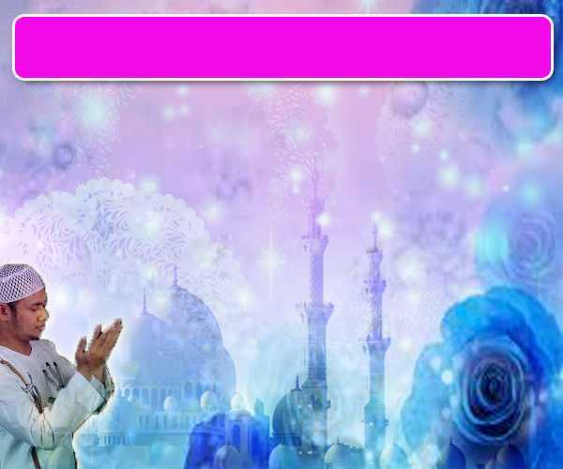
Maka Ingatlah Allah Yang Maha Agung
Nescaya Dia Akan Mengingatimu
Dan Bersyukurlah Di Atas Nikmat-nikmatNya Nescaya Dia Akan Menambahkan Lagi Nikmat Itu Kepadamu, dan Pohonlah
Dari Kelebihannya, Nescaya Akan Diberikannya Kepadamu. Dan Sesungguhnya Mengingati Allah Itu Lebih Besar (Faedah Dan Kesannya) Dan (Ingatlah) Allah Mengetahui Apa Yang Kamu Kerjakan.

Slide 38
INTISARI KHUTBAH JUMAAT PADA 31/05/2019
TAJUK: RAMADHAN YANG DITANGISI
KINI, KITA DIPENGHUJUNG RAMADAN. PARA السلف الصالح LEBIH MERANCAKKAN LAGI USAHA MERAIH BARAKAH DAN MENEMUI LAILATUL QADR. BERBEZA DENGAN SETENGAH MUSLIM KINI YANG SEMAKIN SIBUK MENYEDIAKAN APA SAHAJA UNTUK MENYAMBUT IDUL FITRI DAN MENGABAIKAN PELUANG BARAKAH DAN LAILATUL QADR.
KITA SEWAJARNYA SEMAKIN GIGIH MERAIH BARAKAH DAN LAILATUL QADR DI HUJUNG RAMADAN INI KERANA:
i. AKAN TURUT BERLALU PELUANG ANUGERAH DAN BERKAT RAMADAN.
ii. AKAN TIADA LAGI JAMINAN KHUSUS PENGAMPUNAN DOSA DI BULAN LAIN.
KITA TIDAK BERUPAYA MENJAMIN AKAN BERTEMU LAGI DENGAN RAMADAN YANG AKAN PERGI BERSAMA 1001 KEISTIMEWAAN DAN GANJARAN PAHALA YANG MENJADI RAHMAT KE SYURGA ILAHI. AJAL MAUT KETENTUAN ILAHI.
4. MARILAH KITA MENGERAH TENAGA, USAHA DAN MENGIKHLASKAN AMALAN:
i. MERAIH SEBANYAK-BANYAKNYA GANJARAN LUMAYAN DARIPADA ALLAH.
ii. MENERUSKAN PUASA HAKIKI.
iii. TERUS BERDOA DAN BERUSAHA MENEMUI MALAM SERIBU BULAN.

